Slide 1
Zákonná provázanost mezi obcí a obchodní korporací
Mgr. Martin Nehyba

Slide 2
Osnova
právní rámec obcí,
právní rámec obchodních korporací,
založení obchodní korporace obcí,
účast obce na činnostech obchodní korporace,
ručení obce za závazky jiných osob,
pravidla zveřejňování záměru obce disponovat s nemovitou věcí,
péče řádného hospodáře,
zákaz konkurence.

Slide 3
Právní rámec obcí
zákon č. 128/2000 Sb., o obcích („ZO“), v roce 2022 evidováno 6254 obcí v ČR
zákon č. 250/2000 Sb., o rozpočtových pravidlech územních rozpočtů
veřejnoprávní korporace = sdružení osob, kterému byla svěřena pravomoc plnit vymezené úkoly ve veřejné správě = nižší územně samosprávný celek, územní jednotka
přenesená působnost – výkon státní správy svěřené státem jménem státu, financováno ze státního rozpočtu, většinou ji obec vykonává prostřednictvím nařízení obce a obecního úřadu a jeho odborů (matriční úřad, stavební a územní řízení, projednávání přestupků…), dle rozsahu působnosti a velikosti správního obvodu tři typy obcí: obce (I. st.), obce s pověřeným obecním úřadem (II. st.), obce s rozšířenou působností (III. st.)
samostatná působnost (§ 35, 84, 85 a 102 ZO) – spravování vlastního majetku a záležitostí v zájmu občanů obce (a to i majetkovou účastí na činnostech jiných osob), např. zajištění bydlení pronájmem obecních bytů, veřejné dopravy, zdravotní péče, vzdělávání, kulturního života, poskytování dotací, zřízení obecní policie, odpadové hospodaření, vydávání obecně závazných vyhlášek
pokud zákon nestanoví, že se jedná o přenesenou působnost, jde o samostatnou p.

Slide 4
Orgány obcí
zastupitelstvo obce (příp. městské části/obvodu § 67 a násl. ZO) – voleni na 4 roky, rozhodují ve věcech samostatné působnosti (kromě věcí v § 102 odst. 2 ZO vyhrazeným radě obce)
starosta obce (příp. primátor statutárního města, § 103 a násl. ZO) – volen z řad zastupitelstva, zastupuje obec navenek
rada obce (příp. městské části/obvodu, § 99 a násl. ZO) – starosta, místostarosta a zvolení členové zastupitelstva, není volena v obcích pod 15 členů zastupitelstva (obce do 500 obyvatel), pak jeho pravomoc vykonává zejména starosta, je výkonným orgánem obce v oblasti samostatné působnosti a rozhoduje ve věcech samostatné působnosti, které si zastupitelstvo nevyhradilo (rada obce může rozhodování zcela či z části přenést na starostu nebo obecní úřad)
obecní úřad (příp. magistrát statutárního města a úřad městské části/obvodu, § 109 a násl. ZO) - starosta, místostarosta, zaměstnanci, tajemník (jen v obcích II. a III. stupně) - v oblasti samostatné působnosti plní úkoly, které mu uložilo zastupitelstvo obce nebo rada obce
případně komise, výbory, obecní policie – zřídí-li je obec

Slide 5
Právní rámec obchodních korporací
zákon č. 89/2012 Sb., občanský zákoník („OZ“),
zákon č. 90/2012 Sb., o obchodních korporacích („ZOK“),
právnické osoby založené za účelem podnikání či správy majetku
osobní společnosti (veřejná obchodní společnost a komanditní společnost),
kapitálové společnosti (společnost s ručením omezeným a akciová společnost),
družstva (bytové d., sociální d., spořitelní a úvěrní d.)
evropská společnost, evropské hospodářské zájmové sdružení, evropská družstevní společnost
s.r.o. – NO: valná hromada složená ze společníků (příp. rozhodnutí jediného společníka), SO: jednatel/lé, (dobrovolně) KO: dozorčí rada
a.s. – NO: valná hromada složená z akcionářů (příp. rozhodnutí jediného akcionáře)
– dualistický systém: SO: představenstvo, KO: dozorčí rada
– monistický systém: SO: správní rada

Slide 6
Založení obchodní korporace obcí
§ 35a odst. 1 ZO: „obec může pro výkon samostatné působnosti zakládat a zřizovat právnické osoby a organizační složky obce, pokud zákon nestanoví jinak.“
§ 23 odst. 1 písm. c) zákona č. 250/2000 Sb., o rozpočtových pravidlech územních rozpočtů: „Územní samosprávný celek může ve své pravomoci k plnění svých úkolů, zejména k hospodářskému využívání svého majetku a k zabezpečení veřejně prospěšných činností: c) zakládat obchodní společnosti, a to akciové společnosti a společnosti s ručením omezeným.“
ZÁVĚR: obec může z obchodních korporací založit toliko a.s. a s.r.o.!
územně členěná statutární města (§ 4 a § 130 a násl. ZO) upraví své vnitřní poměry ve věcech správy města statutem, mimo jiné co se týče městských obvodů či částí jejich:
rozsah oprávnění zakládat, zřizovat a rušit právnické osoby (§ 130 písm. i) ZO),
rozhodování o peněžitých i nepeněžitých vkladech do právnických osob (§ 133 písm. f) OZ),
rozhodování o majetkové účasti na podnikání jiných právnických osob (§ 133 písm. g) OZ)
obcí založené právnické osoby mohou užívat znak a vlajku obce (§ 34a ZO)

Slide 7
Založení obchodní korporace obcí
založení i zrušení právnických osob je ve výhradní pravomoci zastupitelstva obce - schvalování zakladatelských listin, společenských smluv, zakládacích smluv a stanov (§ 84 odst. 2 písm. e) ZO) => dle § 6 ZOK je vyžadována k založení, vzniku, změny, zrušení nebo zániku obchodní korporace písemná forma s úředně ověřenými podpisy (nepoužije se na rozhodnutí nejvyššího orgánu obchodní korporace)
člen zastupitelstva obce má právo vznášet dotazy, připomínky a podněty na statutární orgány právnických osob, jejichž zakladatelem je obec => písemná odpověď do 30 dnů (§ 82 písm. b) ZO),
člen zastupitelstva obce má právo požadovat od zaměstnanců právnických osob, které obec založila, informace ve věcech, které souvisejí s výkonem jejich funkce => písemná odpověď do 30 dnů (§ 82 písm. c) ZO)
ostatní úkoly zakladatele podle zvláštních předpisů plní vůči právnickým osobám založeným zastupitelstvem rada obce (§ 102 odst. 2 písm. b) ZO), nevolí-li se, starosta obce

Slide 8
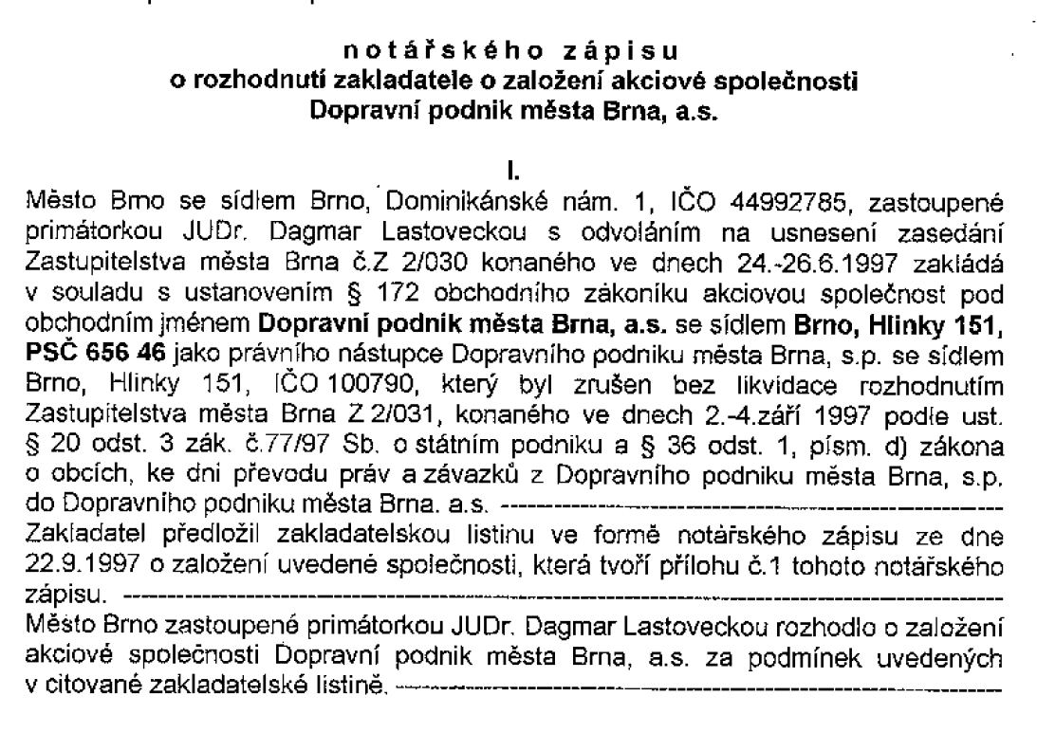

Slide 9
Účast obce na činnostech obchodní korporace
§ 23 odst. 2 zákona č. 250/2000 Sb., o rozpočtových pravidlech územních rozpočtů: „(2) Územní samosprávný celek se může spolu s jinými osobami stát účastníkem (společníkem) na činnostech jiných osob, zejména obchodních společností nebo obecně prospěšných společností, na jejichž činnosti se podílí svým majetkem včetně peněžních prostředků.“
ZÁVĚR: obec se může účastnit na činnostech kterékoli obchodní korporace (či jiné právnické osoby)
zastupitelstvo obce rozhoduje o peněžitých i nepeněžitých vkladech do právnických osob (§ 85 písm. e) ZO), souhrn všech vkladů = základní kapitál obchodní korporace
rada obce rozhoduje ve věcech obce jako jediného společníka obchodní společnost (§ 102 odst. 2 písm. c) ZO), nezřizuje-li se, rozhoduje zastupitelstvo obce (§ 102 odst. 4 ZO)
není-li obec jediným společníkem obchodní společnosti, v níž má majetkovou účast, deleguje zástupce obce na valnou hromadu a navrhuje a odvolává zástupce do ostatních orgánů obchodních společností zastupitelstvo obce (§ 84 odst. 2 písm. f) a g) ZO)

Slide 10
Ručení obce za závazky jiných osob
§ 38 odst. 3 ZO:
„(3) Obec nesmí ručit za závazky fyzických osob a právnických osob vyjma:
a) závazků vyplývajících ze smlouvy o úvěru, jsou-li peněžní prostředky určeny pro investici uskutečňovanou s finanční podporou ze státního rozpočtu, státních fondů nebo národního fondu,
b) závazků vyplývajících ze smlouvy o úvěru, jsou-li peněžní prostředky určeny pro investici do obcí vlastněných nemovitostí,
c) těch, jejichž zřizovatelem je obec, kraj nebo stát,
d) těch, v nichž míra účasti jí samé nebo spolu s jinou obcí nebo obcemi, krajem nebo kraji nebo státem přesahuje 50 %,
e) bytových družstev,
f) honebních společenstev.“ => v případě porušení absolutní neplatnost (§ 38 odst. 4 ZO)
§ 23 odst. 1 písm. b) zákona č. 250/2000 Sb., o rozpočtových pravidlech územních rozpočtů: Územní samosprávný celek může zřizovat (X zakládat):
příspěvkové organizace jako právnické osoby, které zpravidla ve své činnosti nevytvářejí zisk,
školské právnické osoby,
veřejné výzkumné instituce.

Slide 11
Pravidla zveřejňování záměru obce disponovat s nemovitou věcí
§ 39 odst. 1, 2 a 3 ZO:
„(1) Záměr obce prodat, směnit, darovat, pronajmout, propachtovat nebo vypůjčit hmotnou nemovitou věc nebo právo stavby anebo je přenechat jako výprosu a záměr obce smluvně zřídit právo stavby k pozemku ve vlastnictví obce obec zveřejní po dobu nejméně 15 dnů před rozhodnutím v příslušném orgánu obce vyvěšením na úřední desce obecního úřadu, aby se k němu mohli zájemci vyjádřit a předložit své nabídky. Záměr může obec též zveřejnit způsobem v místě obvyklým. Pokud obec záměr nezveřejní, je právní jednání neplatné.
(2) Při úplatném převodu majetku se cena sjednává zpravidla ve výši, která je v daném místě a čase obvyklá, nejde-li o cenu regulovanou státem. Odchylka od ceny obvyklé musí být zdůvodněna, jde-li o cenu nižší než obvyklou. Není-li odchylka od ceny obvyklé zdůvodněna, je právní jednání neplatné.
(3) Ustanovení odstavce 1 se nepoužije, … jde-li o pronájem, pacht, výprosu nebo výpůjčku právnické osobě zřízené nebo založené obcí nebo právnické osobě, kterou obec ovládá.“

Slide 12
Péče řádného hospodáře
§ 159 odst. 1 OZ: „(1) Kdo přijme funkci člena voleného orgánu, zavazuje se, že ji bude vykonávat s nezbytnou loajalitou i s potřebnými znalostmi a pečlivostí. Má se za to, že jedná nedbale, kdo není této péče řádného hospodáře schopen, ač to musel zjistit při přijetí funkce nebo při jejím výkonu, a nevyvodí z toho pro sebe důsledky.“
§ 51 odst. 1 ZOK: „Pečlivě a s potřebnými znalostmi jedná ten, kdo mohl při podnikatelském rozhodování v dobré víře rozumně předpokládat, že jedná informovaně a v obhajitelném zájmu obchodní korporace; to neplatí, pokud takovéto rozhodování nebylo učiněno s nezbytnou loajalitou.“
§ 52 (1) ZOK „Při posouzení, zda člen voleného orgánu jednal s péčí řádného hospodáře, se vždy přihlédne k péči, kterou by v obdobné situaci vynaložila jiná rozumně pečlivá osoba, byla-li by v postavení člena obdobného orgánu obchodní korporace.“
povinnost při konkrétním rozhodování využít dostupné (skutkové i právní) informační zdroje a na jejich základě pečlivě zvážit možné výhody i nevýhody (rozpoznatelná rizika) podnikatelského rozhodnutí
člen vol. org. nenese odpovědnost za výsledek podnikání, posuzuje se, zda mu určité relevantní informace byly či při vynaložení příslušné péče mohly a měly být známy
povinnost loajality = zákaz obohatit se na úkor společnosti

Slide 13
Porušení péče řádného hospodáře
§ 159 odst. 1 a 3 OZ: „(3) Nenahradil-li člen voleného orgánu právnické osobě škodu, kterou jí způsobil porušením povinnosti při výkonu funkce, ačkoli byl povinen škodu nahradit, ručí věřiteli právnické osoby za její dluh v rozsahu, v jakém škodu nenahradil, pokud se věřitel plnění na právnické osobě nemůže domoci.“
teprve v okamžiku, kdy člen voleného orgánu svou povinnost k náhradě škody nesplní, je založeno ručení členů voleného orgánu právnické osoby za její dluhy vůči třetím osobám v rozsahu nenahrazené škody.
§ 53 odst. 1 ZOK: „Osoba, která porušila povinnost péče řádného hospodáře, vydá obchodní korporaci prospěch, který v souvislosti s takovým svým jednáním získala. Není-li vydání prospěchu možné, nahradí ho povinná osoba obchodní korporaci v penězích.“
§ 52 odst. 2 ZOK: „Je-li v řízení před soudem posuzováno, zda člen voleného orgánu obchodní korporace jednal s péčí řádného hospodáře, nese důkazní břemeno tento člen, ledaže soud rozhodne, že to po něm nelze spravedlivě požadovat.“

Slide 14
Porušení péče řádného hospodáře
Společenská žaloba
§ 157 odst. 1 ZOK: „Každý společník je oprávněn domáhat se za společnost náhrady újmy proti jednateli … a v těchto řízeních společnost zastupovat; to platí obdobně pro následný výkon rozhodnutí.“
Akcionářská žaloba
§ 371 ZOK: „Každý kvalifikovaný akcionář je oprávněn se za společnost domáhat náhrady újmy proti členu představenstva, dozorčí rady nebo správní rady … a v tomto řízení společnost zastupovat; to platí obdobně pro následný výkon rozhodnutí.“
Kvalifikovaný akcionář (§ 365 ZOK):
v a.s. se základním kapitálem 100 mil. Kč nebo nižší, kteří mají akcie, jejichž souhrnná jmenovitá hodnota dosáhne alespoň 5 % základního kapitálu
v a.s. se základním kapitálem vyšším než 100 mil. Kč, kteří mají akcie, jejichž souhrnná jmenovitá hodnota dosáhne alespoň 3 % základního kapitálu
v a.s. se základním kapitálem 500 mil. Kč nebo nižší, kteří mají akcie, jejichž souhrnná jmenovitá hodnota dosáhne alespoň 1 % základního kapitálu
k ujednáním stanov zužujícím zákonnou úpravu práv kvalifikovaných akcionářů se nepřihlíží.

Slide 15
Zákaz konkurence
neurčí-li společenská smlouva (s.r.o.) či stanovy (a.s.) jinak,
jednatel (§ 199 ZOK), člen představenstva (§ 441 ZOK), člen dozorčí rady (§ 451 ZOK) a člen správní rady (§ 459 ZOK) nesmí
a) podnikat v předmětu činnosti nebo podnikání společnosti, a to ani ve prospěch jiných osob, ani zprostředkovávat obchody společnosti pro jiného,
b) být členem statutárního orgánu jiné právnické osoby s obdobným předmětem činnosti nebo podnikání nebo osobou v obdobném postavení, ledaže se jedná o koncern, nebo
c) účastnit se na podnikání jiné obchodní korporace jako společník s neomezeným ručením nebo jako ovládající osoba jiné osoby se stejným nebo obdobným předmětem činnosti nebo podnikání.

Slide 16
Porušení zákazu konkurence
§ 5 odst. 1 ZOK: Obchodní korporace může požadovat, aby jí ten, kdo porušil zákaz konkurenčního jednání, vydal prospěch, který v důsledku toho získal, anebo aby na ni převedl z toho vzniklá práva, ledaže to vylučuje povaha získaných práv; to platí obdobně pro každého jiného nabyvatele tohoto prospěchu nebo práva, ledaže tento nabyvatel jednal v dobré víře.
(2) Právo podle odstavce 1 lze u povinné osoby uplatnit do 3 měsíců ode dne, kdy se obchodní korporace o porušení tohoto zákazu dozvěděla, nejpozději však do 1 roku od porušení; k později uplatněnému právu se nepřihlíží.

Slide 17
Děkujeme za pozornost.
martin.nehyba@sakbrno.cz
Společná advokátní kancelář
Kobližná 19
602 00 Brno

